Slide 1
Презентация к уроку по теме: «Художественная фотография как вид искусства»
Бушланова
Ольга Владимировна,
учитель мировой
художественной культуры

Slide 2
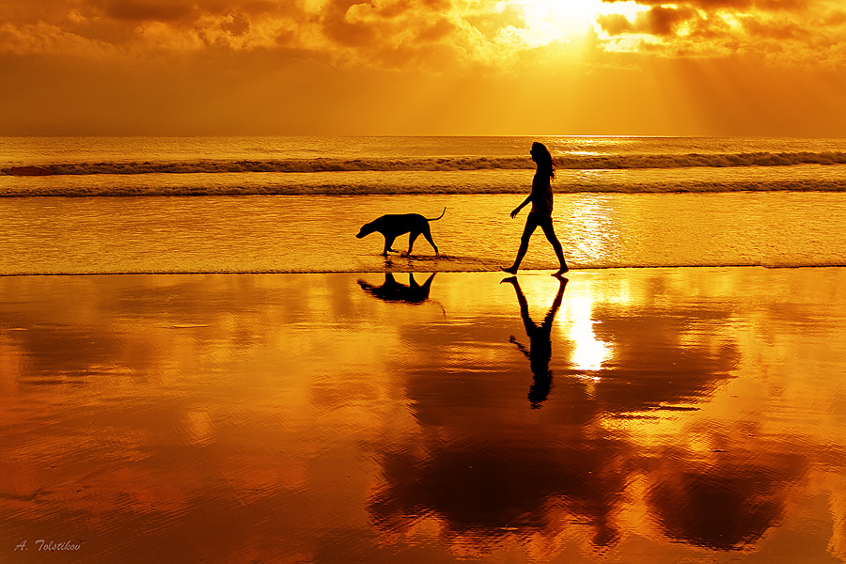
Бали. Предзакатная прогулка

Slide 3
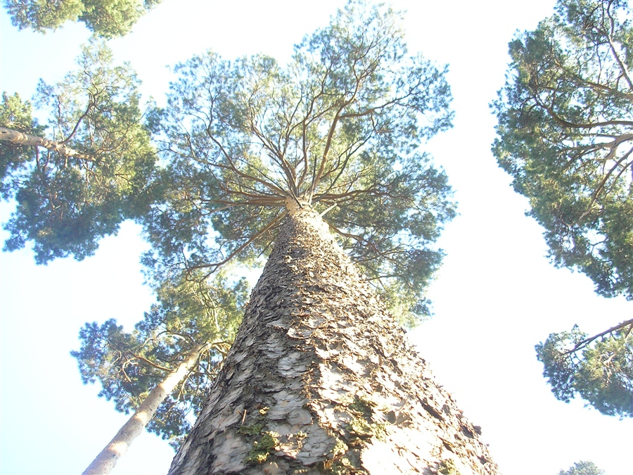
Сосна

Slide 4
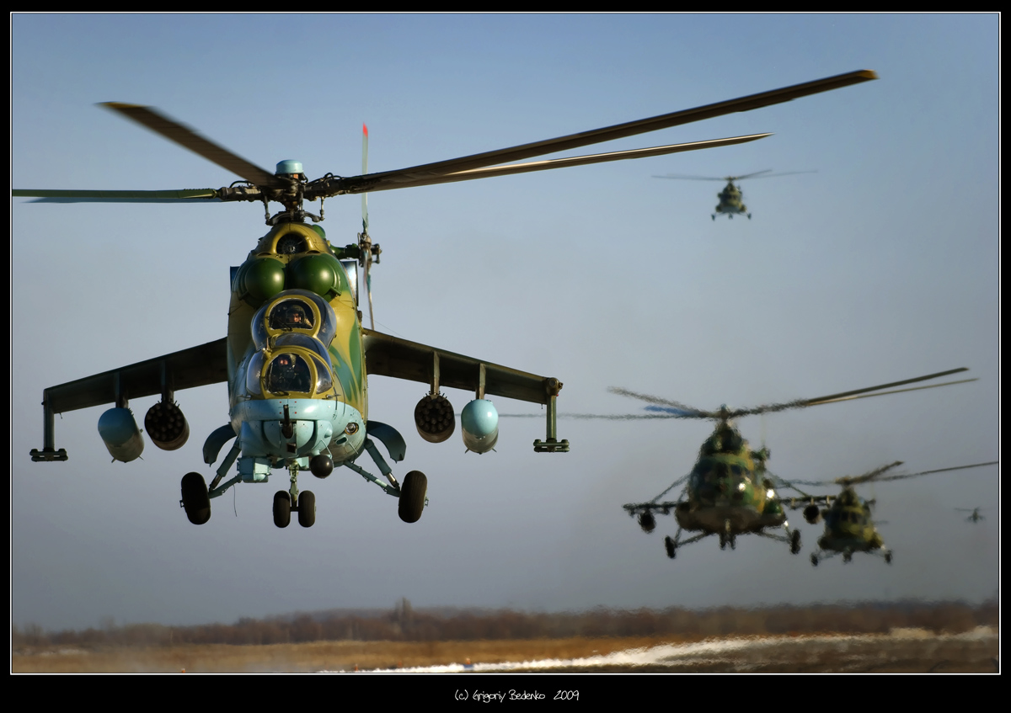
Групповой взлет

Slide 5
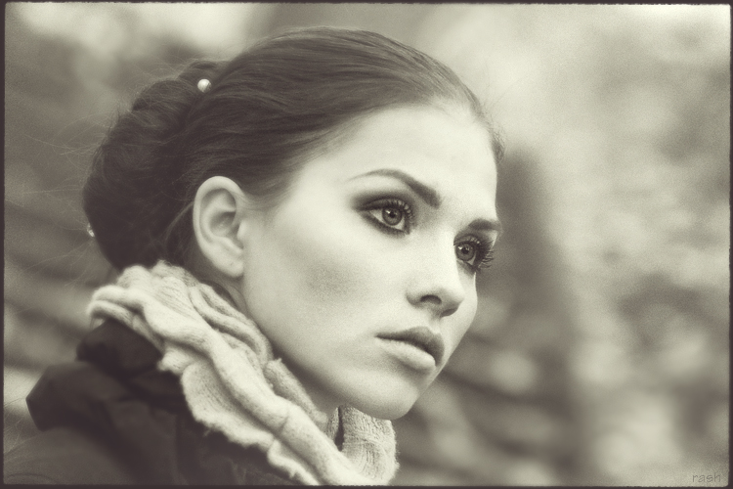
Ретро

Slide 6
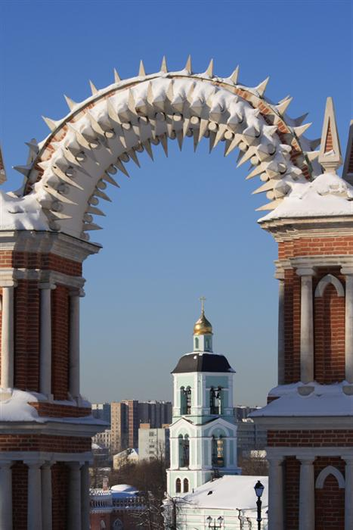
Арка

Slide 7
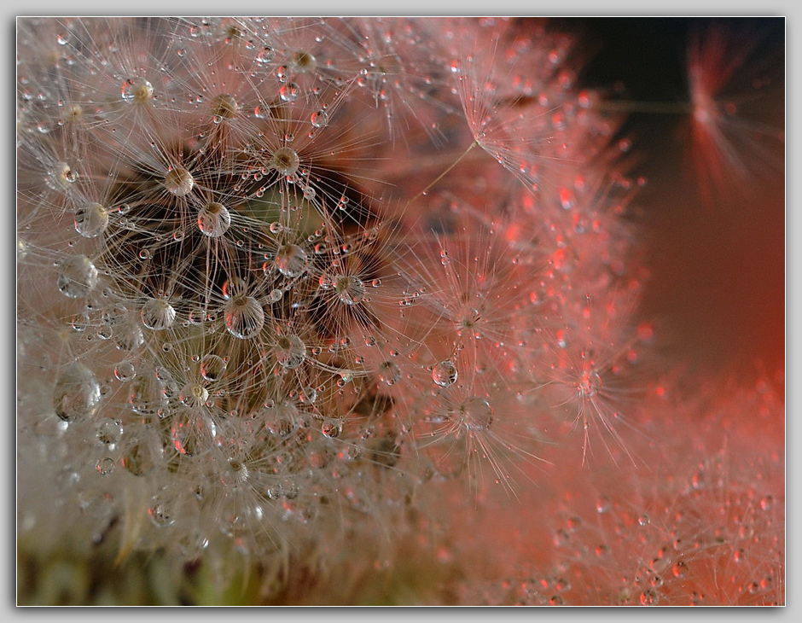
Одуванчик

Slide 8
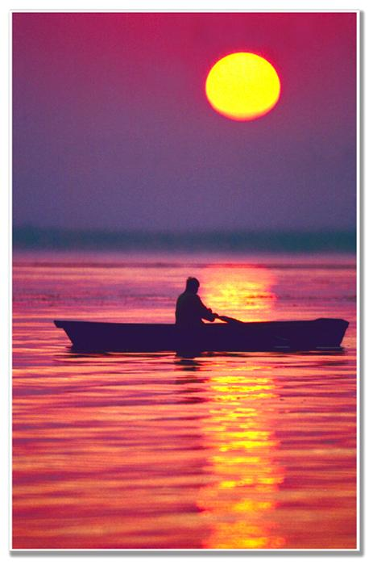
Тишина

Slide 9
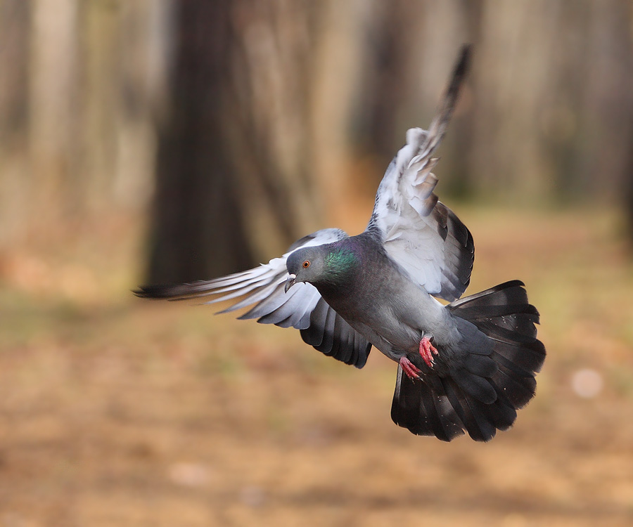
Голубь

Slide 10
Тема урока:
«Художественная фотография как вид искусства»

Slide 11
Цели урока
Выявить особенности и выразительные средства художественной фотографии как вида искусства,
научиться определять выразительные средства при анализе художественной фотографии

Slide 12
Вопросы урока
  История возникновения и развития фотоискусства
  Направления, жанры и выразительные средства художественной фотографии
  В чем заключается мастерство фотохудожника

Slide 13
Практическая работа № 1
7 минут
Прочитайте текст Юрия Борева «Фотография».
Выпишите в тетрадь даты, имена и термины , связанные с историей возникновения фотографии.
Сформулируйте один вопрос по содержанию текста .
Обсудите все вопросы в группе, выберите один самый интересный вопрос.

Slide 14
Основные сведения из истории фотографии
Публичное сообщение о появлении
изображений с помощью света – 1839г.
Место изобретения
- Париж, Франция
Основоположники фотографии
- Луи Дагер, Жан Ньепс
Название изображения
- дагерротип

Slide 15
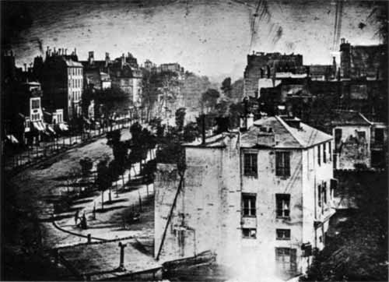
Парижский бульвар Дагерротип 1839г.

Slide 16
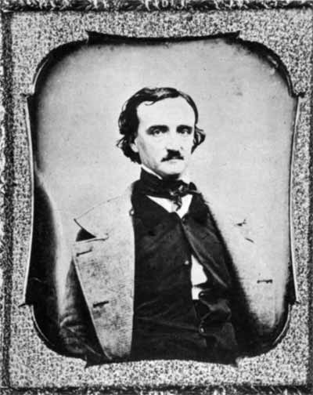
Эдгар Алан По Дагерротип 1940 г.

Slide 17
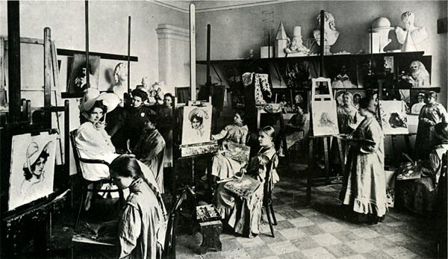
Карл Булла
Владимирская женская школа 1906 г.

Slide 18
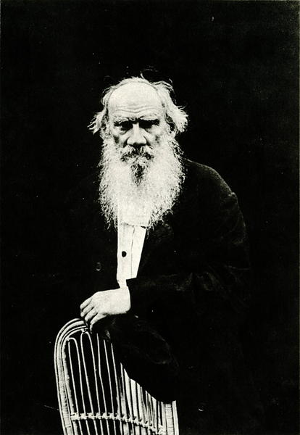
Карл Булла Лев Толстой 1902 г.

Slide 19
Когда фотография становится произведением искусства
?

Slide 20
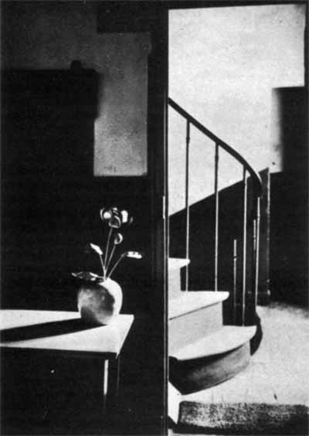
Андре Кертеш Студия Мондриана. Париж 1926 г.

Slide 21
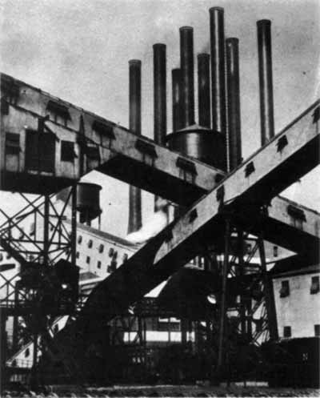
Чарльз Шилер Завод Форда на реке Руж
1927 г.

Slide 22

Александр Родченко Электрозавод 1930 г.

Slide 23

Александр Родченко
Студгородок в Лефортово 1936 г.

Slide 24

Ансел Адамс Ущелье 1940 г.

Slide 25
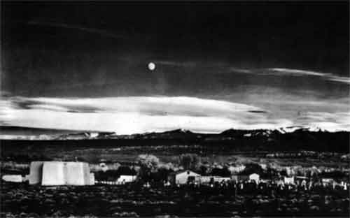
Ансель Адамс Восход луны 1941 г.

Slide 26
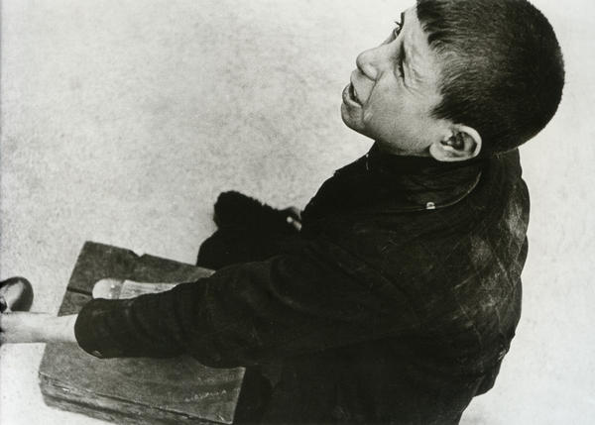
Роберт Капа
Мальчик - чистильщик сапог 1947 г.

Slide 27
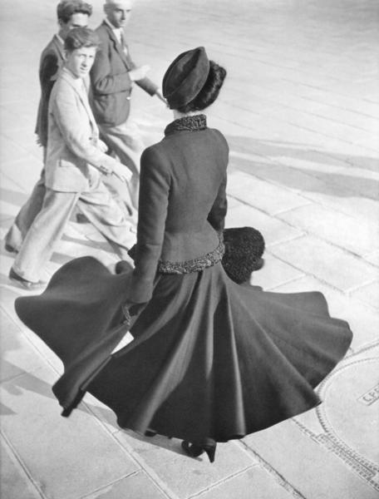
Ричард Аведон Рене (из коллекции Диора)
1956 г.

Slide 28
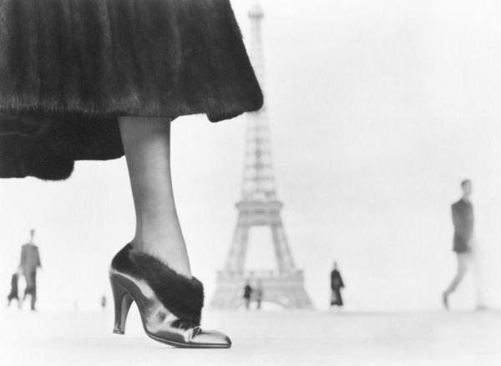
Ричард Аведон
Туфля (дизайн от Перуджи» 1958 г.

Slide 29
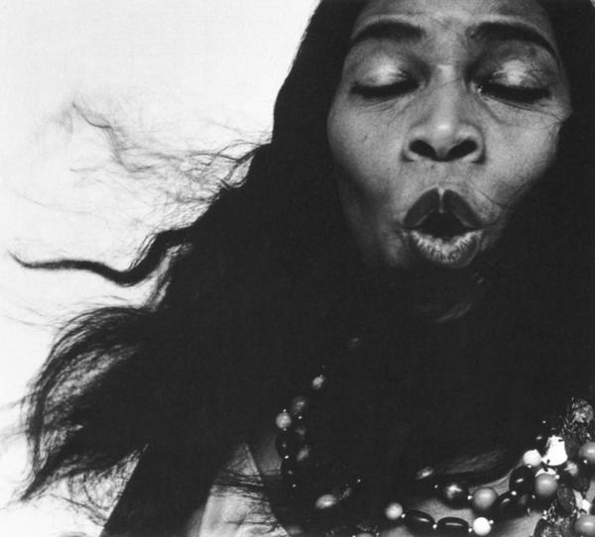
Ричард Аведон
Певица Мариан Андерсен 1955 г.

Slide 30
Художественный образ
обобщенное художественное отражение действительности, облеченное в форму конкретного индивидуального явления.
С.И. Ожегов Толковый словарь
русского языка.

Slide 31
Специфика
художественного образа в фотоискусстве
- это изобразительный образ документального значения

Slide 32
Выразительные средства художественной фотографии
Композиция
Цвет
Линия
Цветовая композиция
Формат
Распределение света
Момент съемки
Ракурс съемки

Slide 33
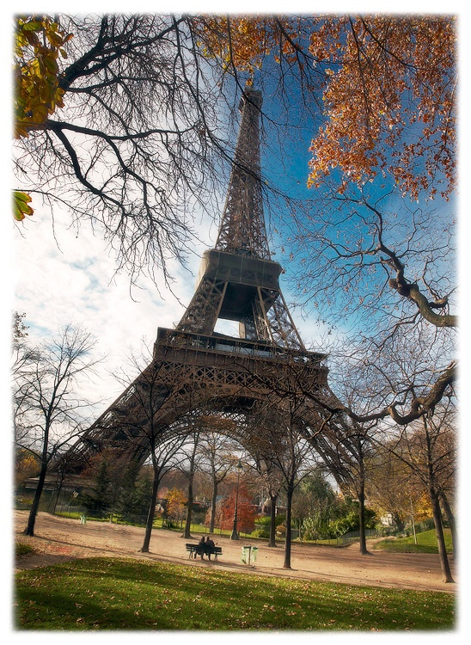
Париж

Slide 34
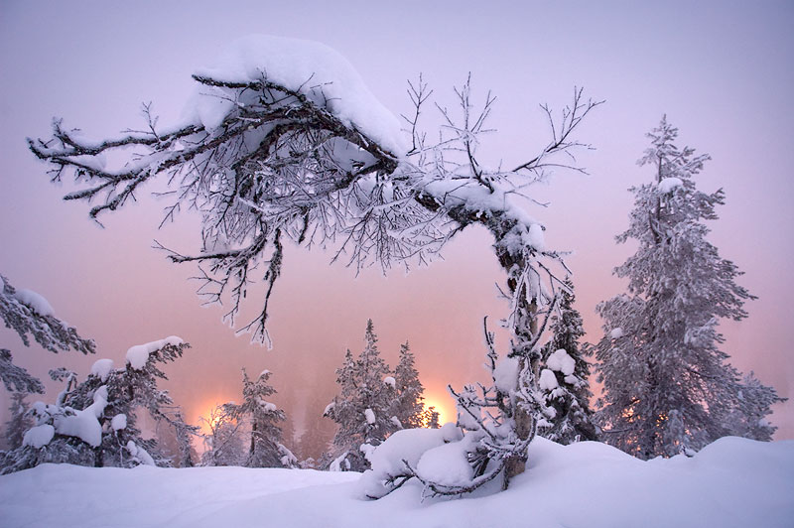
Восход двойного солнца

Slide 35
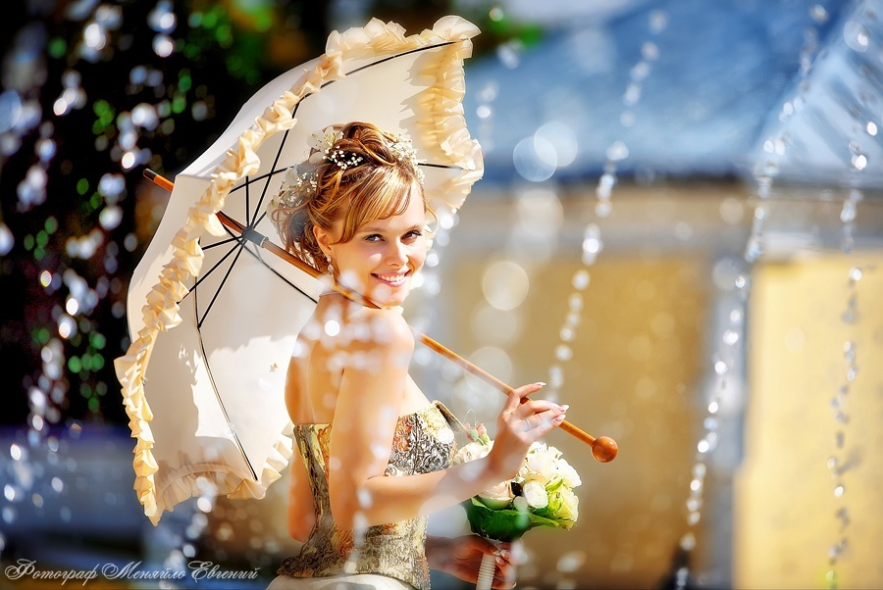
Июль

Slide 36
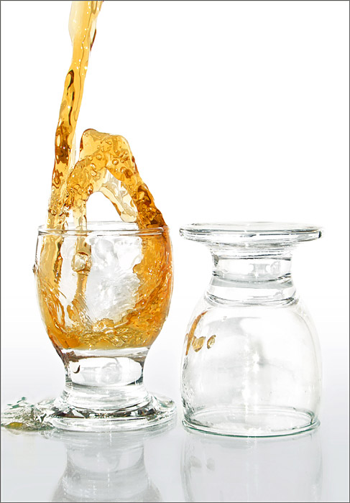
Стопкадр

Slide 37
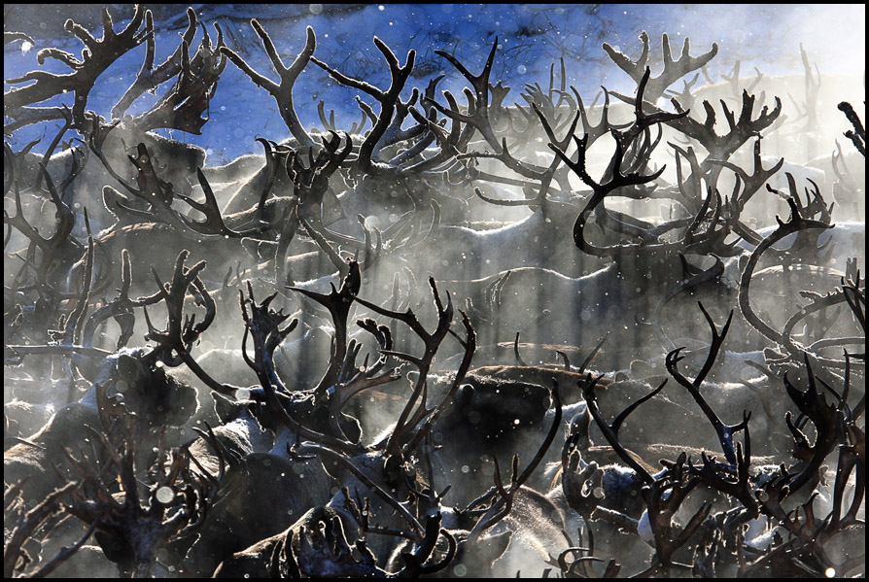
Музыка Севера

Slide 38
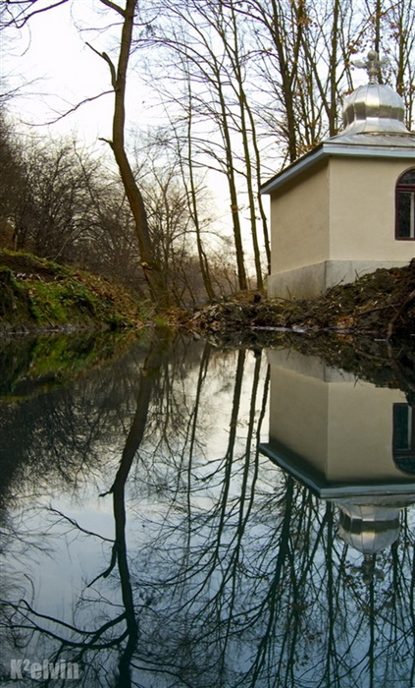
Часовня

Slide 39
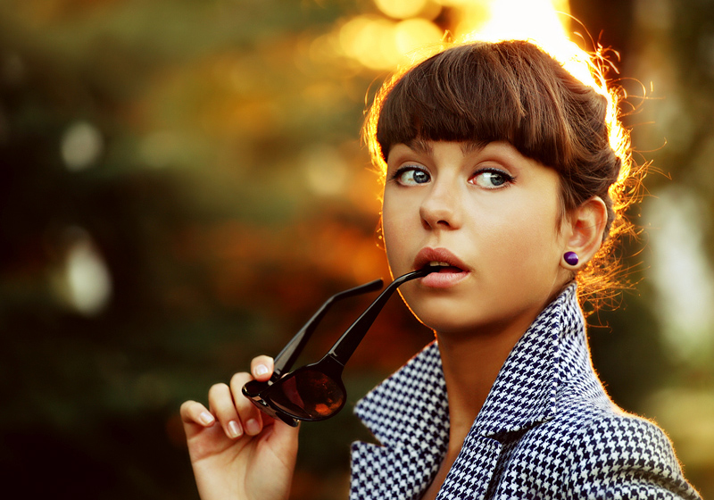
Аж мысли закипают

Slide 40
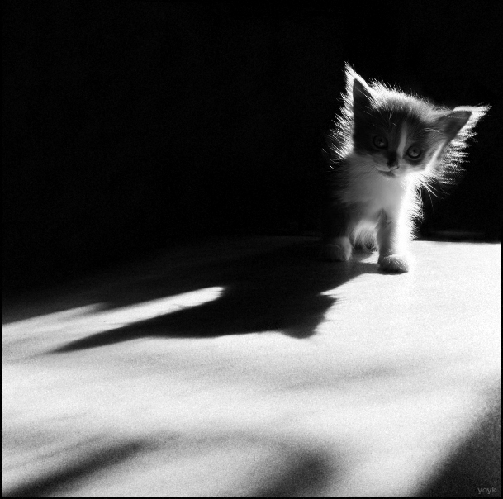
Большой ух

Slide 41
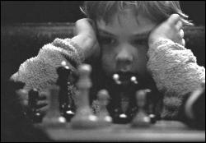
Трудный дебют

Slide 42
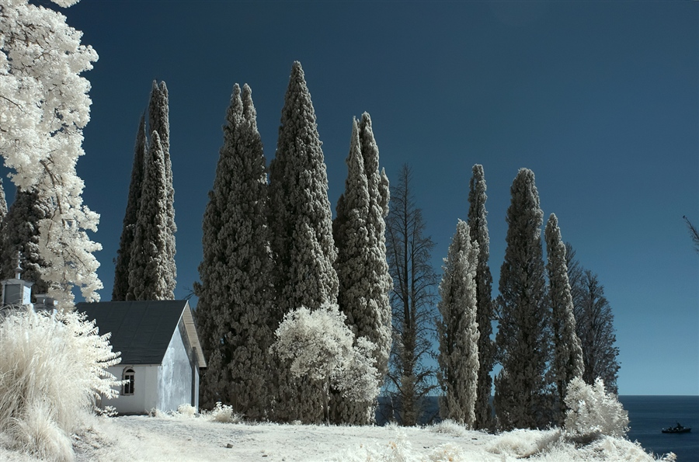
Пейзажик

Slide 43
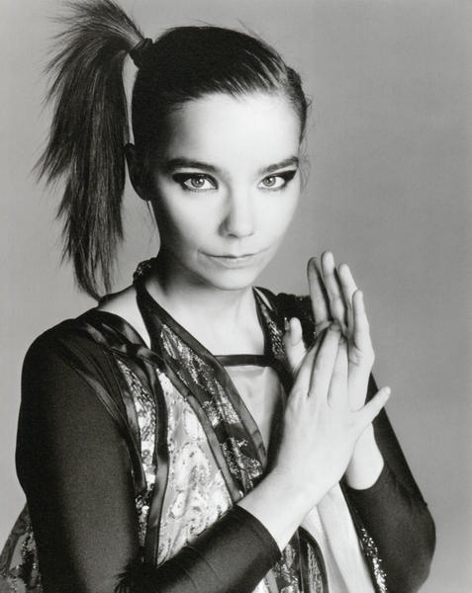
Ричард Аведон Бьорк

Slide 44
Практическая работа № 2
Фотохудожник – каков он?
Обсудите в группе, какими личностными и профессиональными качествами должен обладать фотохудожник, чтобы достичь успеха в профессии?
Запишите в тетрадь эти качества.
Нарисуйте словесный портрет фотохудожника, обосновывая свою позицию.

Slide 45
Фотохудожник – каков он?
Психолог
Исследователь жизни во всех ее проявлениях
Имеет свою точку зрения, идейную позицию, индивидуальность стиля
Обладает художественным вкусом
Владеет технологией фотографии
Знает историю и теорию изобразительного искусства

Slide 46
Домашнее задание
Вариант 1.
Найти примеры художественной фотографии (или попытаться сделать самим).
Проанализировать письменно по плану.
Вариант 2.
Эссе письменно «Живопись умерла с этого времени?» (Деларош)

Slide 47
План анализа художественной фотографии
Какое событие, явление изображает фотохудожник?
Что изображено (кто изображен) на фотографии?
Жанр фотографии.
Какие выразительные средства использует фотохудожник для создания художественного образа?
Что Вас привлекает в данной фотографии?
Какие чувства вызывает фотография?

